Slide 1
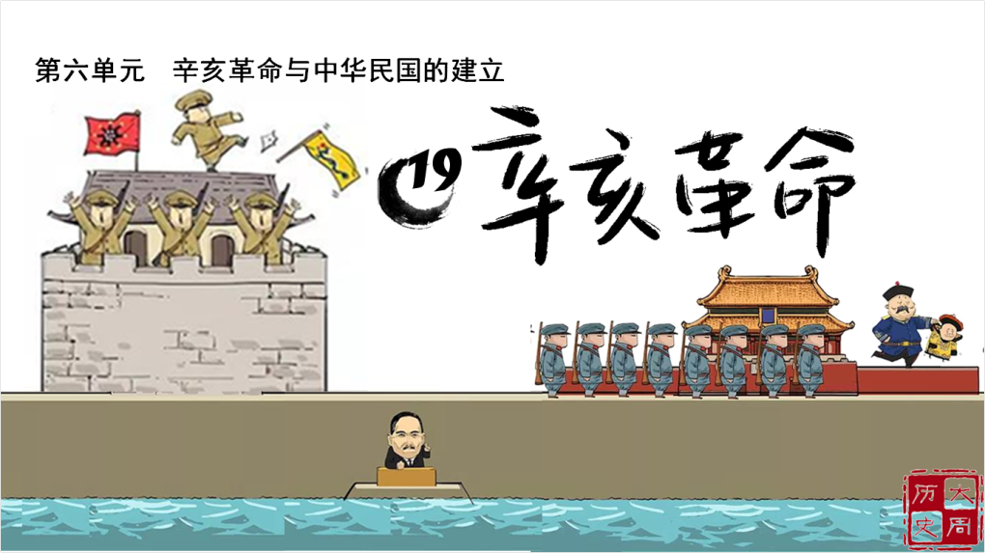

Slide 2



课程标准
了解孙中山三民主义的基本内容，理解辛亥革命与中华民国建立对中国结束帝制、建立民国的意义及局限性。
画
预习检测：一画三思
时间
时空坐标（时间轴）
思
事件
01. 革命是必然要发生的吗？中国还有没有其他选择？为什么？
02.《中华民国临时约法》仓促颁发目的是什么？
03. 革命成果旁落，是意外还是必然？为什么？

Slide 3
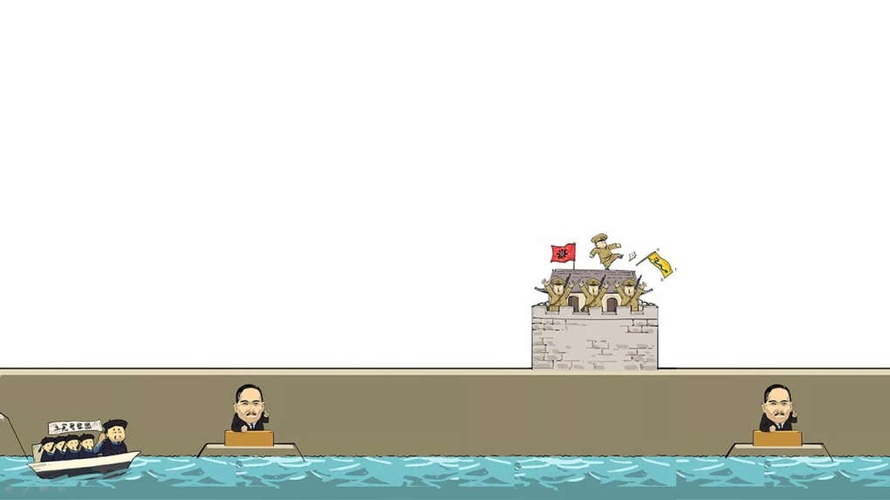
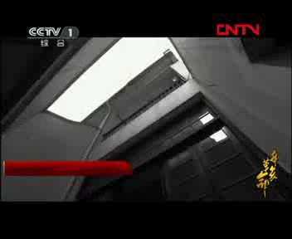
清末新政
预备立宪
同盟会
三民主义
责任内阁
武昌起义
中华民国建立
1901-1911
1905年
8月
1911年
5月
1911年
10月
1912年
1月

Slide 4

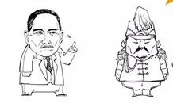
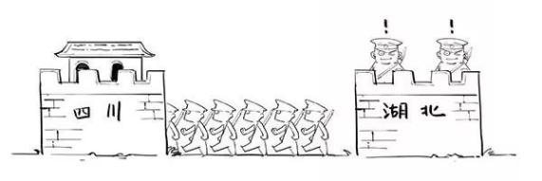

革命中的细节……
偶然？
黎元洪
保路运动
意外“爆”光

Slide 5

思考1
革命是必然要发生的吗？中国还有没有其他选择？为什么？
清末新政
预备立宪
无法逃避的选择—历史的必然
满清政府—
骗局
政治根源：民族危机加剧，清政府权威下降，面临巨大的政治危机。
革命爆发的偶然—现实的积累
人
阶级基础：新型知识分子群体的出现，成为民主革命的领导力量。
组织准备: 资产阶级革命团体建立，并建立统一的革命政党。
兵
军事准备：革命党人动员新军发动了一系列武装起义。
钱
物质基础：民族资本主义经济的发展。
谋
思想基础：资产阶级民主革命思想的广泛传播。（三民主义）

Slide 6

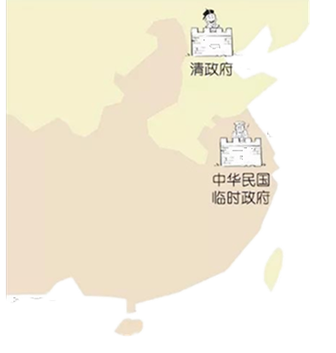
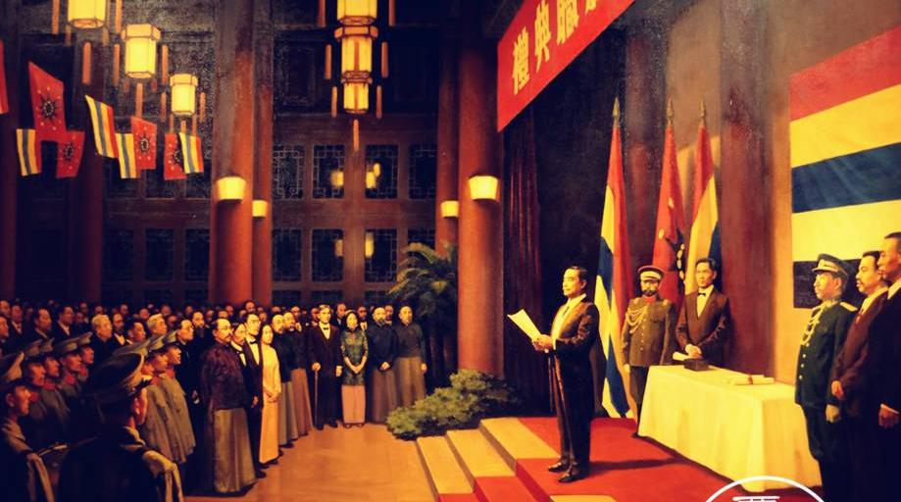
帝国主义列强
进
攻
汉
口
和
汉
阳
军事威胁
外交孤立
经济
封
锁
政治讹诈
南北和谈
立宪派旧官僚
性质：亚洲第一个资产阶级共和国
总统：孙中山
国旗：五色旗
国都：南京
纪元：公历，民国纪年
施压
Notes:
孙中山被迫发表声明：只要清帝退位，袁世凯赞成共和，即举袁为大总统。

Slide 7
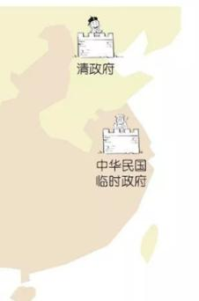
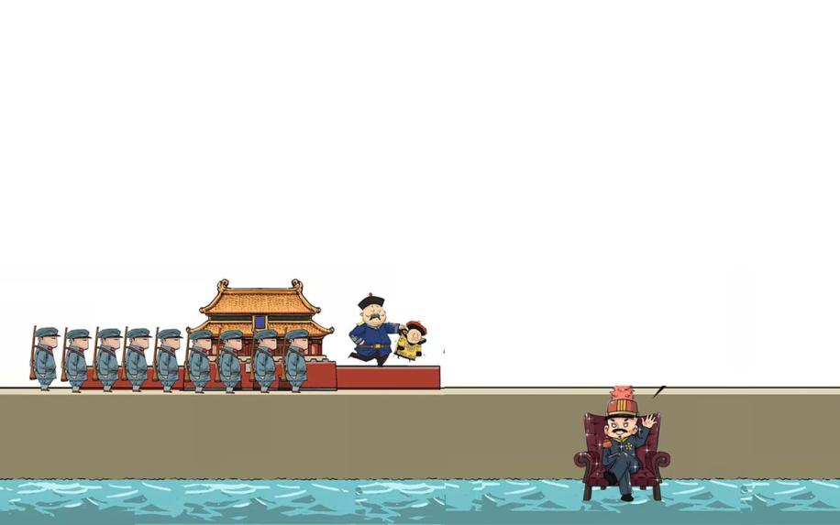

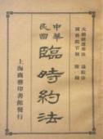
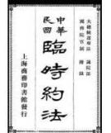
2月12日
清帝退位
2月13日
袁世凯通电共和
孙中山提出辞职
2月15日
选举袁世凯为临时大总统
3月10日
袁世凯北京宣誓就任
3月11日
颁布《中华民国临时约法》
1912年2月
1912年3月

Slide 8
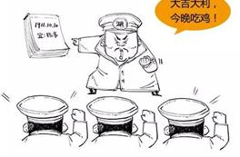
思考2
《中华民国临时约法》仓促颁发目的是什么？
第一章 中华民国之主权，属于国民全体。
第二章 人民得享有左列各项之自由权。中华民国人民一律平等， 无种族、阶级、宗教之别。
第三、四、六章 参议院行使立法权；临时大总统及国务员行使 行政权；司法权由法院独立行使。
第五章 国务员（内阁总理）于临时大总统提出法律案、公布法、 律及发布命令时，须副署之。
从法律内容上看：
倡导主权在民、自由平等、三权分立、责任内阁。

Slide 9
思考2
《中华民国临时约法》仓促颁发目的是什么？
从法律性质上看：
是中国历史上第一部资产阶级性质的民主宪法。
从目的看：
限制袁世凯独裁（直接）
维护共和制度 （根本）
从法律意义上看：
从法律上宣告了封建君主专制制度的结束和民主共和制的建立，标志着法治取代了人治，成为近代中国民主化进程中的一座丰碑。
Notes:
约法起到了约束的作用了吗？

Slide 10
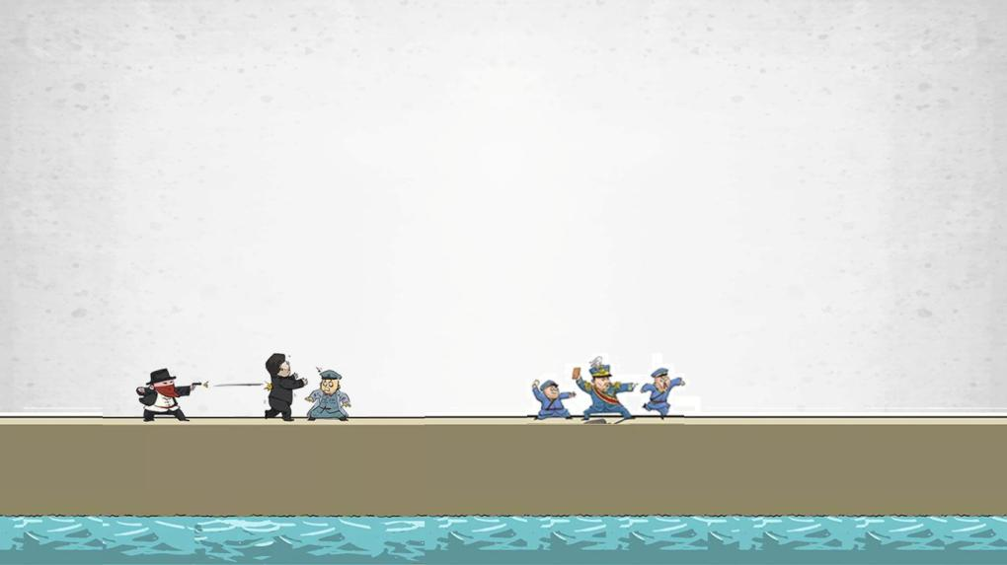
3月20日
宋教仁遇害
7月-9月
“二次革命”失败
10月，袁任正式大总统
11月，解散国民党
5月，公布《中华民国约法》
年底，任期十年，可连任
1913年
1914年

Slide 11

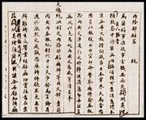
5月9日
“中日民四条约”
12月31日
袁世凯复辟
1915年5月
1915年12月

Slide 12
政治上：结束了 两千多年的封建帝制
经济上：促进了 民族资本主义的发展
思想上：传播了 民主共和的观念
社会风俗：剪辫易服、放足、行握手鞠躬礼……
积极
革命成果被袁世凯窃夺；
反帝反封建的革命任务没有完成；
中国社会性质仍然是半殖民地半封建社会。
消极
革命影响

Slide 13

思考3
革命成果旁落，是意外还是必然？为什么？
客观
中外反动势力勾结破坏，力量强大。
局限
主观
①没有一个彻底的反帝反封建的革命纲领。
资产阶级不敢正面去反对帝国主义而只是狭隘的排满情绪；也不敢从根本上去改变封建的经济基础，只满足于清帝退位。
驱除鞑虏 恢复中华 | 反对清朝统治 | 民族主义 | 民族革命 | 没有明确反对帝
创立民国 | 建立资产阶级共和国 | 民权主义 | 政治革命 | 没有明确广大劳动人民的权利
平均地权 | 核定地价，涨价归公 | 民生主义 | 社会革命 | 没有废除封建土地制度，且难以实现

Slide 14
思考3
革命成果旁落，是意外还是必然？为什么？
客观
中外反动势力勾结破坏，力量强大。
局限
资产阶级的软弱性与妥协性。
主观
局限
①没有一个彻底的反帝反封建的革命纲领。
②没有坚强有力的革命政党。
局限
③没有建立独立的革命军队。
中国民族资本主义发展的不充分
经济基础决定上层建筑
根本
同盟会组织涣散，它既没有一个坚强的领导核心，又缺乏斗争策略。
革命派虽然领导了多次武装起义，但往往限于利用会党势力和新军力量进行斗争，而始终未建立和掌握一支自己的军队。

Slide 15
时空坐标

Slide 16

课堂小结
武昌首义
帝义侵华
清朝腐败
各省响应
辛亥革命
影响深远
资本发展
建立民国
政党建立
颁布约法
提出纲领
激烈论战
清帝退位
武装起义
袁氏掌权

